Slide 1
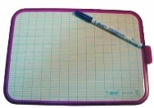
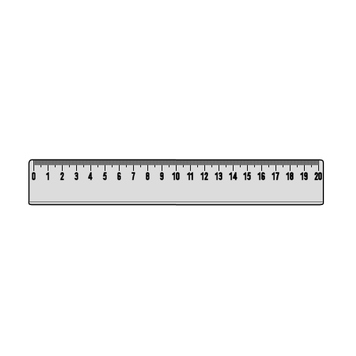
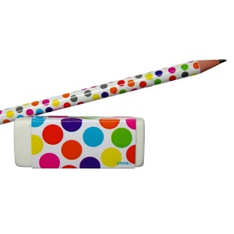
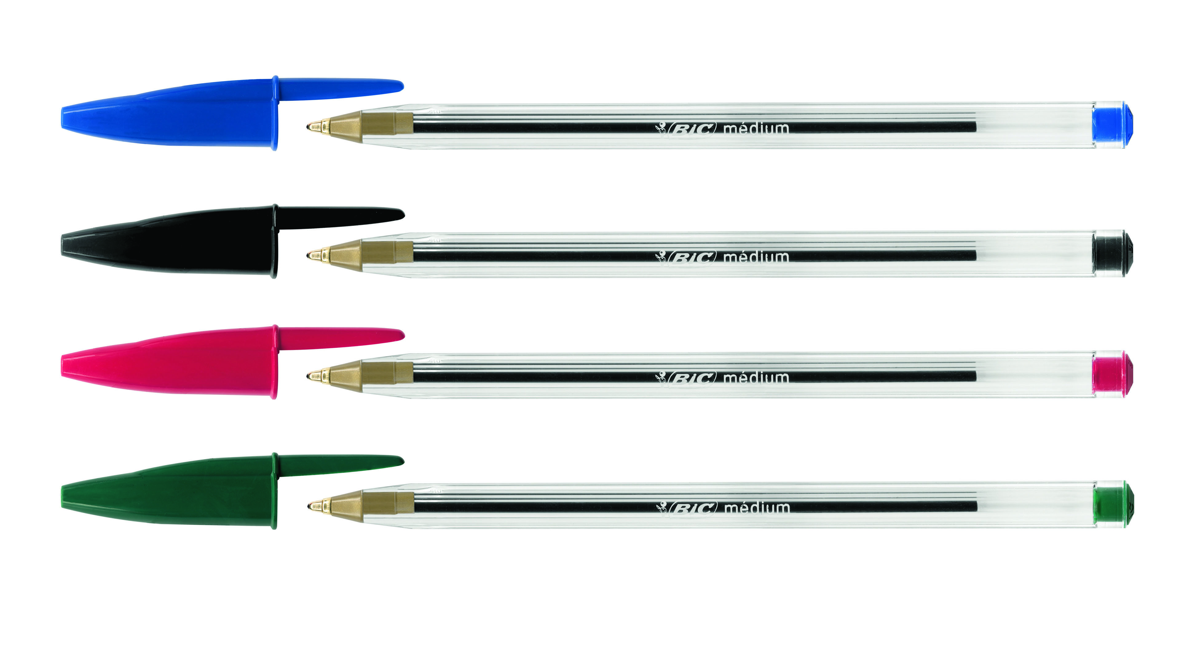
La monnaie
Séance 2
J’apprends à trouver la monnaie, rendre la monnaie, compléter
Matériel dont j’ai besoin
Ardoise
Règle
Fiche à remplir
Crayon à papier et gomme
Stylos vert, bleu, rouge

Slide 2
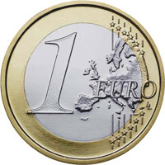
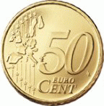
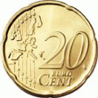
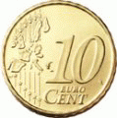
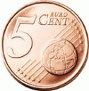
Question de départ : Combien manque t-il pour aller à un euro …?
Il manque 50 c.
Il manque 30 c.
Il manque 75 c.
Il manque 60 c.

Slide 3
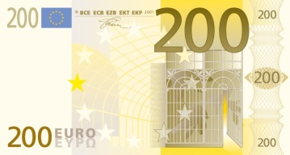
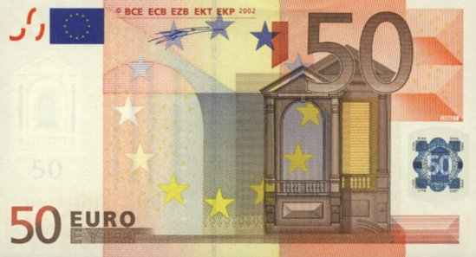
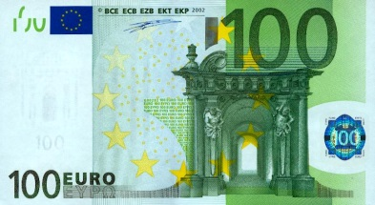
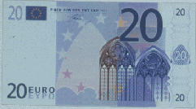
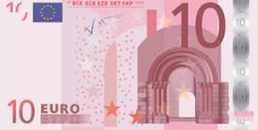
Question de départ : Combien manque t-il pour aller à 200 euros ?
50 + ……. = 200 ou 200 – 50 = ………….
Il manque 150 euros.
120 + ……. = 200 ou 200 – 120 = ………….
Il manque 80 euros.

Slide 4
Combien faut-il de centimes ?
Pour faire 1 euro
Il faut 100 centimes
Pour faire 4 euros
Il faut 400 centimes
Pour faire 7 € 85
Il faut 785 centimes
Pour faire 3 € 72
Il faut 372 centimes
Pour faire 54 € 21
Il faut 5 421 centimes
Pour faire 10 € 00
Il faut 1 000 centimes

Slide 5
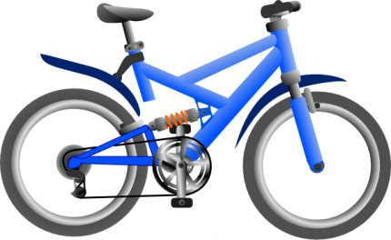
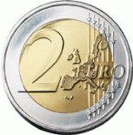
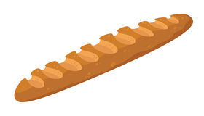
Le jeu du marché
Je prends les pièces et les billets que j‘ai avec moi. Je vais essayer de payer les objets suivants.
Ce vélo coûte 190 euros
Ce livre coûte 6 euros 45
Cette baguette coûte 80 c

Slide 6
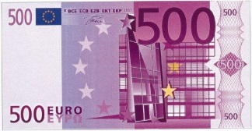
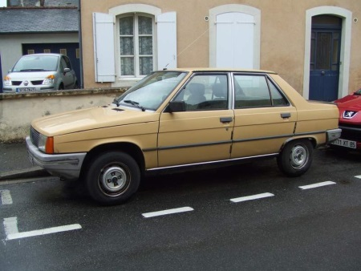
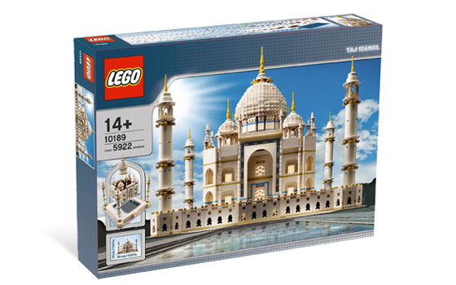
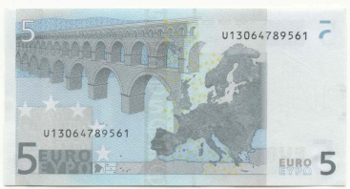
Le jeu du marché
Je prends les pièces et les billets que j‘ai avec moi. Je vais essayer de payer les objets suivants.
Cette place de cinéma coûte 10 e 70.
Cette voiture d’occasion coute 2200 euros.
Cette boite de lego coûte 399 euros.

Slide 7
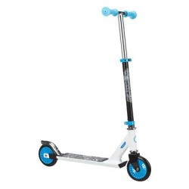
J’apprends à rendre la monnaie
Max achète une trottinette qui coûte 78 euros. Pour payer il donne un billet de 100 euros. Combien va lui rendre la caissière ?
78 €
-
-
=
78 euros
La caissière a rendu 22 €
Max achète un gâteau au chocolat qui coûte 7 euros 50. il donne 10 euros. Combien la vendeuse va-t-elle lui rendre ?
-
-
7 euros 50
=
La pâtissière a rendu 2 € et 50 c.

Slide 8
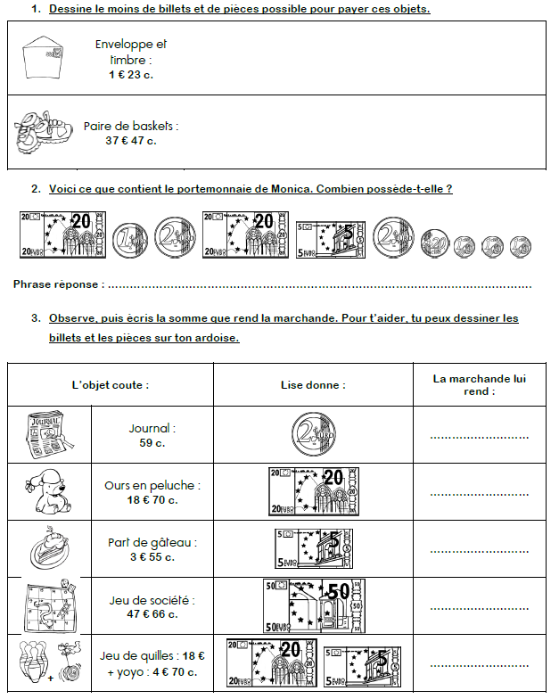
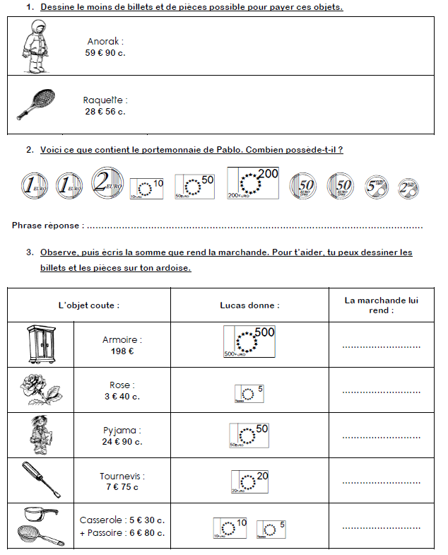
Je m’entraine sur mes fiches

Slide 9
http://www.logicieleducatif.fr/math/calcul/euromonnaie.php
Exercices pour réviser la monnaie à l’ordinateur

